Slide 1
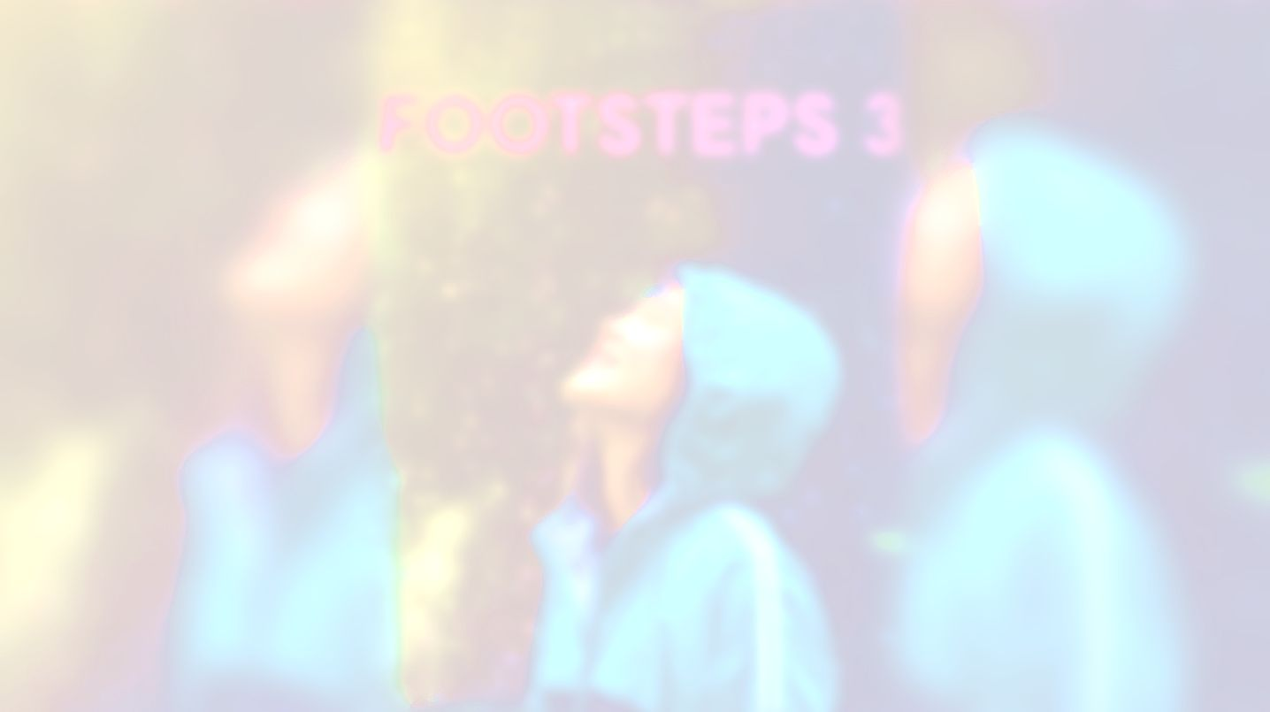


UNIT 6; Created to create
Food art

Slide 2
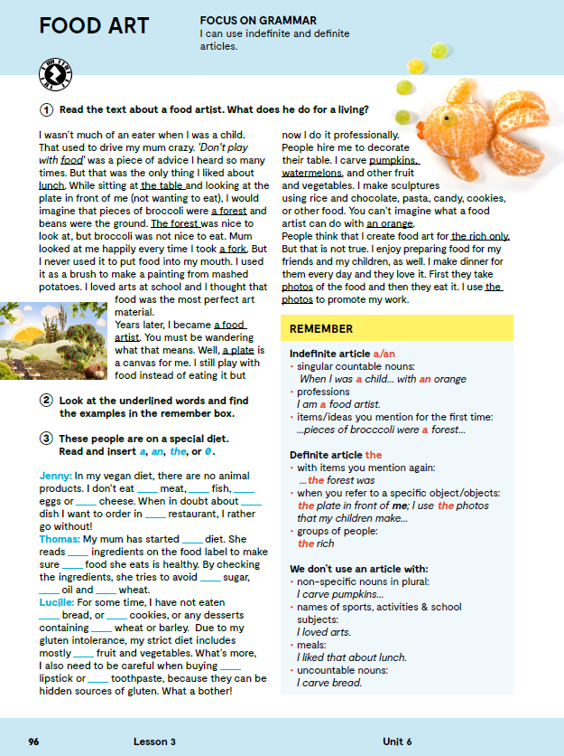
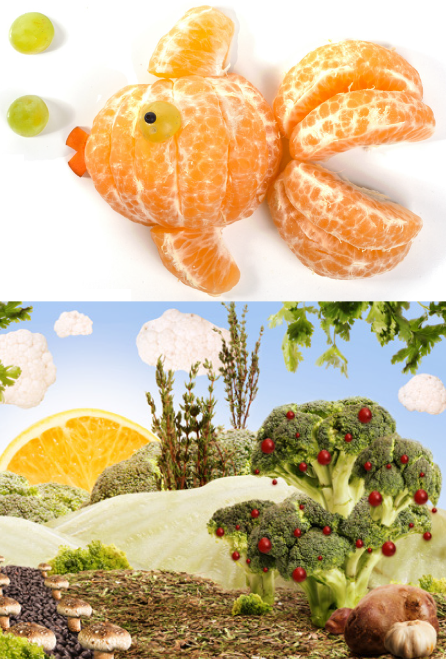

Slide 3
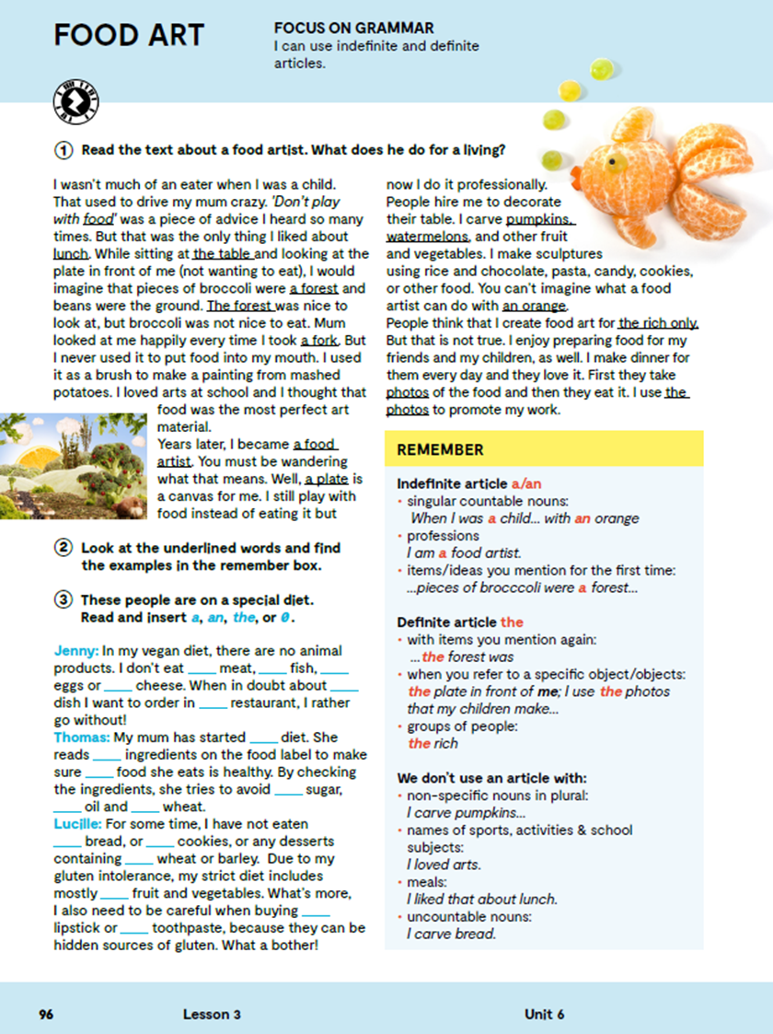
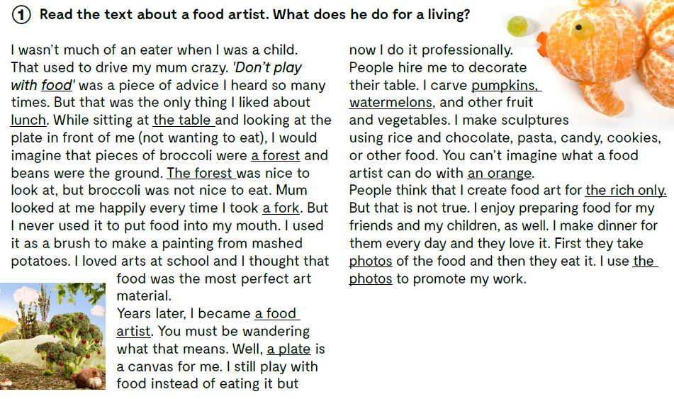
He is a food artist.

Slide 4
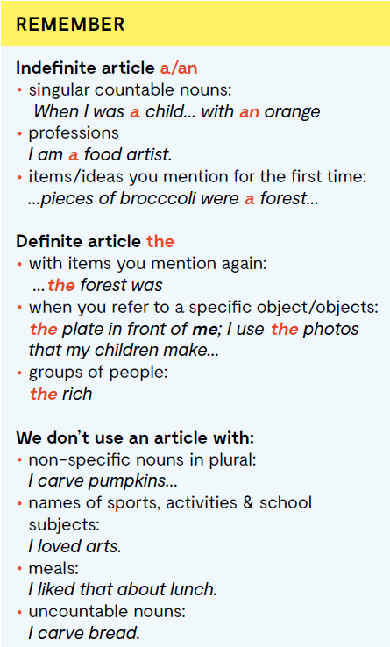

Neodređeni član a/an koristimo ispred brojivih imenica u jednini, naziva zanimanja, predmeta/ideja koje spominjemo po prvi put.
Određeni član the koristimo ispred stvari koje smo već spomenuli u tekstu, kada govorimo o specifičnom/jedinstvenom objektu, te ispred skupina ljudi.
Članove ne koristimo ispred nespecifičnih imenica u množini, naziva sportova, aktivnosti i nastavnih predmeta, naziva obroka, nebrojivih imenica

Slide 5
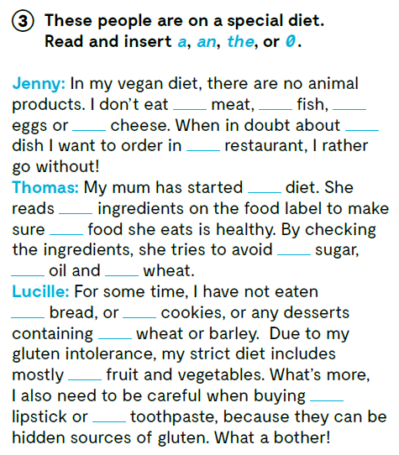
Ø
Ø
Ø
Ø
the
a
a
Ø
the
Ø
Ø
Ø
Ø
Ø
Ø
Ø
a
a

Slide 6
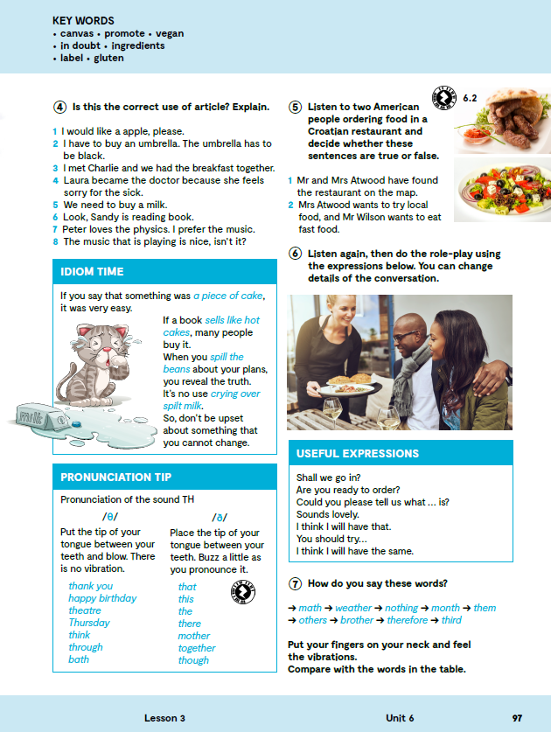
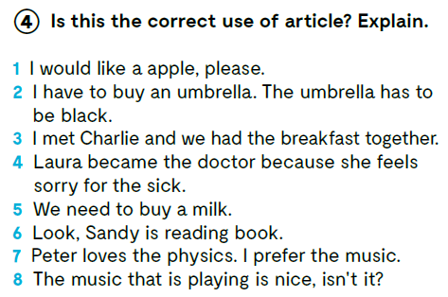
1 an apple – imenica počinje samoglasnikom/ otvornikom
2 CORRECT
3 Ø breakfast – ispred naziva obroka nema člana
4 a doctor – ispred naziva zanimanja stoji član a/an
5 Ø milk – ispred nebrojivih imenica nema člana
6 a book – ispred brojivih imenica u jednini koje spominjemo po prvi put stoji član a/an
7 Ø physics, Ø music – ispred naziva nastavnih predmeta nema člana
8 CORRECT

Slide 7
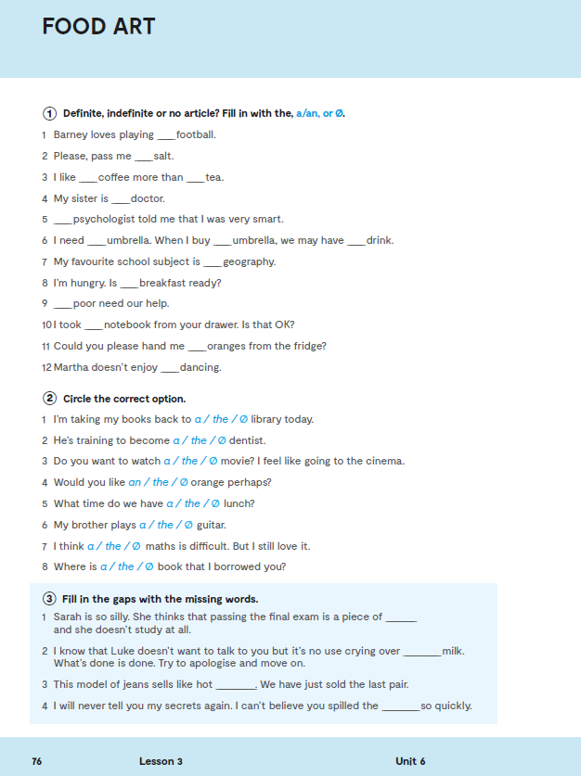
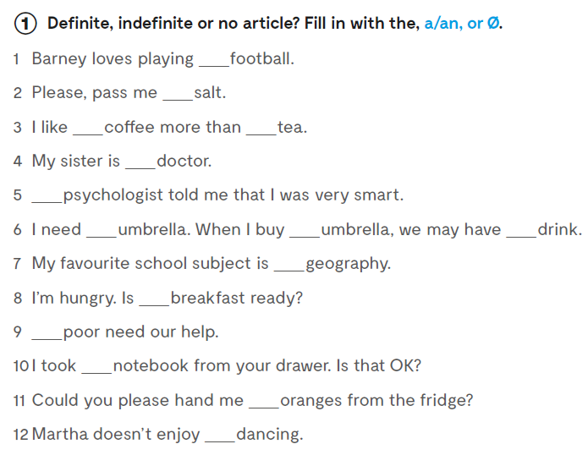
Workbook, p. 76
Ø
the
Ø
Ø
a
Let’s practise: https://wordwall.net/play/848/179/303
A
an
the
a
Ø
Ø
The
a
the
Ø

Slide 8
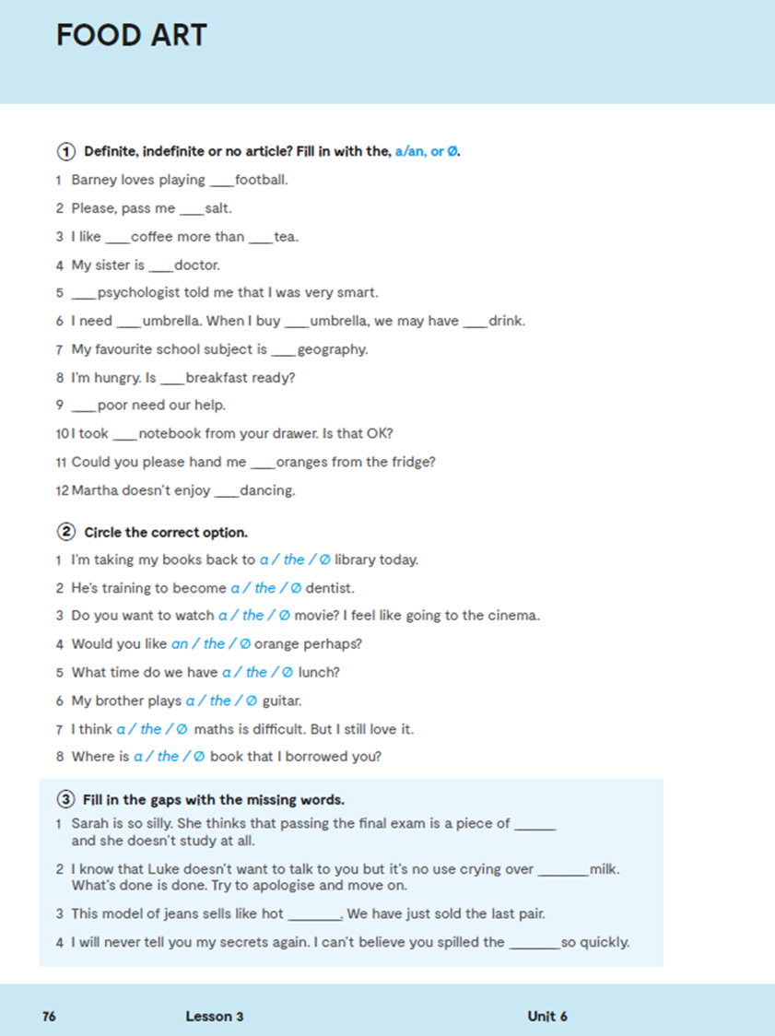
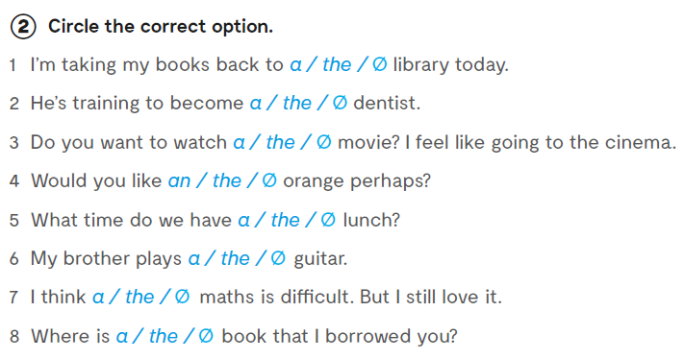


Slide 9

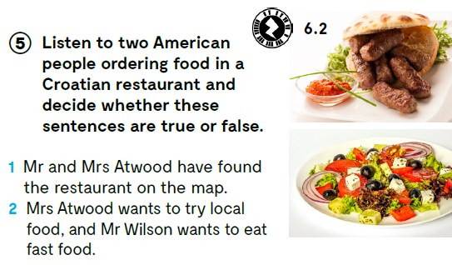

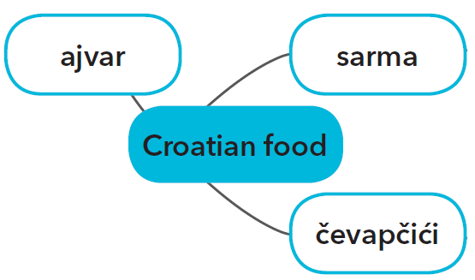
What meals would you recommend to your American friends in a Croatian restaurant?
FALSE
FALSE

Slide 10

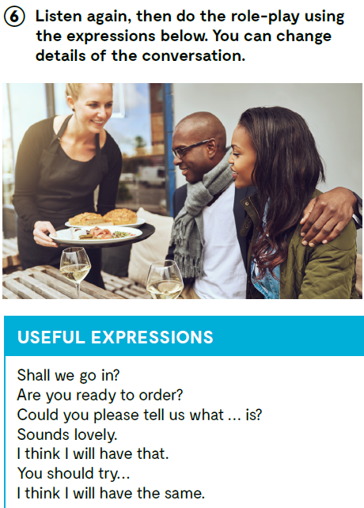
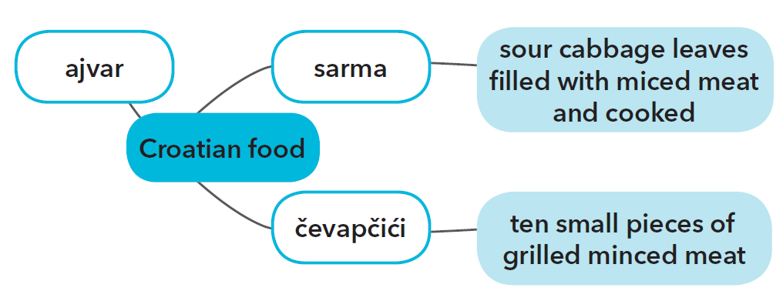
Hoćemo li ući?
Jeste li spremni naručiti?
Možete li nam reći što je …?
Zvuči divno.
Mislim da ću to naručiti.
Trebali biste probati…
Mislim da ću i ja naručiti isto.

Slide 11

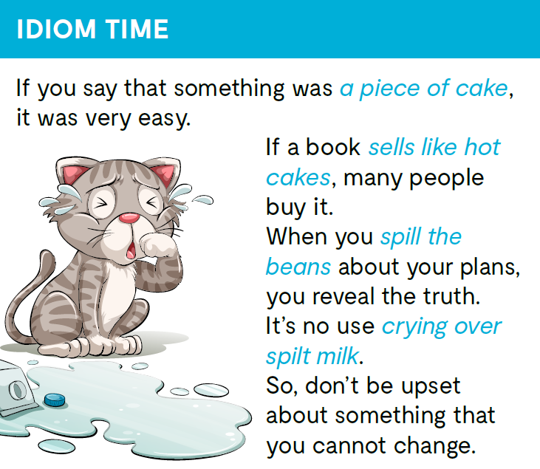
A PIECE OF CAKE – koristimo kada želimo reći da je nešto vrlo jednostavno
SELLS LIKE HOT CAKES – koristimo kada želimo reći da se nešto jako dobro prodaje
SPILL THE BEANS – kada želimo reći da je netko otkrio istinu
CRYING OVER SPILT MILK – sličan izraz koristimo i u hrvatskom jeziku; plakati nad prolivenim mlijekom – kada želimo reći da nema svrhe u tugovanju nad nečim što ne možemo više promijeniti
Let’s practise: https://wordwall.net/resource/14075637

Slide 12

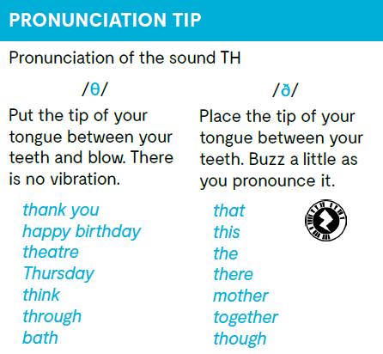
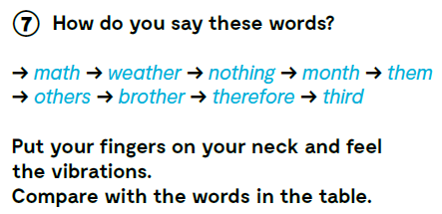

Slide 13
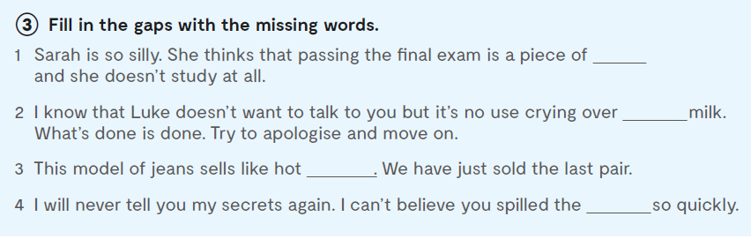
Workbook, p. 76
cake
spilt
cake
beans

Slide 14

LEARN MORE
https://www.e-sfera.hr/dodatni-digitalni-sadrzaji/78850543-5a61-43dc-b1a0-f5f4f5ebe222/
Popular food throughout the world

